Slide 1
SATE2180 Kenttäteorian perusteet Induktanssi ja magneettipiirit Sähkötekniikka/MV

Slide 2
Induktanssin määrittäminen
Virta I kulkee johtimessa, jonka poikkipinta on S_{a}
Φ
H
S_{b}
Virta I aiheuttaa magneettikentän voimakkuuden H ja magneettivuon tiheyden B = μH, jolloin vuo Φ pinnan S_{b} läpi on
S_{a}
I

Slide 3
Virtasilmukan induktanssi
Valitaan pinta S_{b} siten, että se on virtasilmukan ulkopuolella ja sen läpi kulkee mahdollisimman suuri magneettivuo.
Φ
H
S_{b}
Rakenteen induktanssi:
S_{a}
I

Slide 4
Kelan induktanssi
Jos silmukka muodostuu useasta johdinkierroksesta, kelan kierroksien muodostaman pinnan kautta kulkevaa vuota kutsutaan käämivuoksi λ:
Φ
I

Slide 5
Faradayn laki ja itseinduktanssi
Kulkekoon suljetun silmukan läpi ajan mukaan muuttuva magneettivuo. Tällöin Faradayn lain mukaisesti silmukkaan indusoituu jännite -> virta.
=> Itseinduktanssi L

Slide 6
Sisäinen induktanssi
Myös johtimen sisälle muodostuu magneettivuo, joka yleensä on huomattavan paljon pienempi kuin ulkoinen induktanssi, ja täten usein jätetään huomiotta.
I
dΦ
a
dρ

Slide 7
Keskinäisinduktanssi
Virrallinen käämi 1 indusoi jännitteen käämiin 2 -> keskinäisinduktanssi
i₁
ϕ₁₂
ϕ₁₁
N₂
u₂
N₁

Slide 8
Ampèren laki ilmasydämiselle käämille
Φ
N kierrosta
H, B

Slide 9
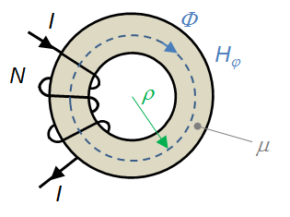
Magneettipiirit
Raudasta valmistetut suuri permeabiliteettiset piirit ovat tärkeitä sähkökoneiden ja muuntajien tekniikassa. Haasteita koneiden analyysille aiheuttaa ferromagneettisten aineiden epälineaarisuus ja hystereesi.
Jos materiaalin permeabiliteetti on suuri, kenttä pysyy toroidin sisällä.
Magneettikenttä toroidissa:
Magneettivuon tiheys on epälineaarisilla aineilla tietty funktio magneettikentästä eli permeabiliteetti μ ei ole vakio.

Slide 10
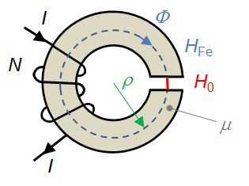
Magneettipiirit / ilmarako
Oletetaan, että toroidin rautasydämeen on tehty kapea ilmarako, jonka pituus on l₀.
Ilmaraossa vuo Φ on sama kuin raudassa, mutta vuo ’pullistuu’ ilmaraossa jonkin verran eli ilmaraon poikkipinta S₀ on hieman suurempi kuin raudan S_{Fe}.
Magneettikentän voimakkuudet raudassa ja ilmassa poikkeavat huomattavasti toisistaan, koska raudan permeabiliteetti >> ilman:
Kokonaismagneettikenttä saadaan kaavalla:

Slide 11
Analogia magneettipiirien ja sähköpiirien välillä
Magnetomotorinen voima F = NI
<=> Sähkömotorinen voima E (lähdejännite)
Magnetomotorisen voiman alenema Hl
<=> Jännitteen alenema U
Magneettikentän vuo Φ <=> Sähkövirta I
Reluktanssi R <=> Resistanssi R

Slide 12
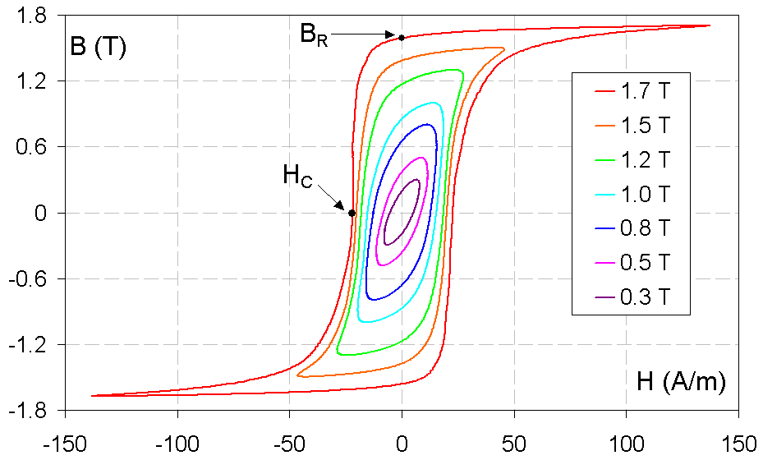
Hystereesi
Magneettipiirin väliaineen epälineaarisuus: Permeabiliteetti ei ole vakio => magneettivuon tiheyden B ja magneettikentän voimakkuuden H välinen yhteys etsitään numeerisesti tai graafisesti.
Erityyppisten teräslaatujen hystereesikäyriä. B_{R} on materiaalin remanenssi (jäännösmagnetismi) ja H_{C} sen koersiivisuus (mittaa ferromagneettisen aineen kykyä säilyttää magneettisuutensa sen jälkeen, kun se ulkoinen magneettikenttä on poistettu). Mitä suurempi alue käyrän sisään jää, sitä suurempi on koersiivisuus. Aineen magnetoituminen riippuu ulkoisesta magneettikentästä ja sen muuttumisesta tavalla, joka vastaa käyrän kiertämistä vastapäivään.
By Zureks - Oma teos, CC BY-SA 3.0,
https://commons.wikimedia.org/w/index.php?curid=797050

